Slide 1
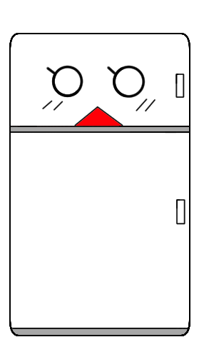

Praxis der Softwareentwicklung Pflichtenheft Präsentation
Yunjia Chen, Jasmin Jat,
Min Hye Park, Alina Shah, Lisa Wang

Slide 2
Was ist Fridget?
„Fridge“ + „Gadget“ = FRIDGET!
Online-Pinnwand für Wohn- und Lebensgemeinschaften
WG-Leben einfacher gestalten
Wichtige WG-Informationen an einem Ort festhalten

Slide 3
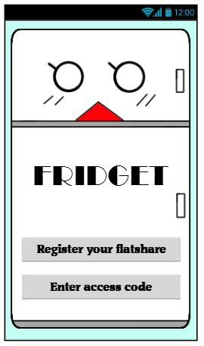
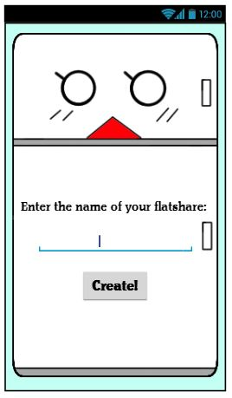
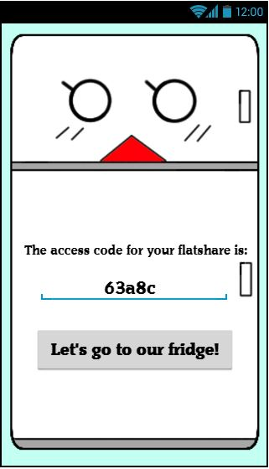
Erstbenutzung
Startbildschirm
Namensgebung
Zugangscode bekommen

Slide 4
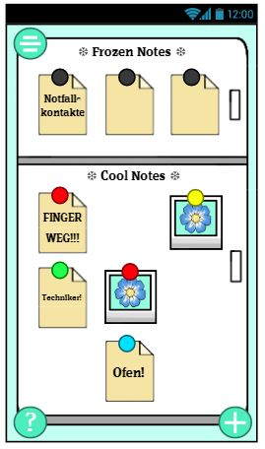
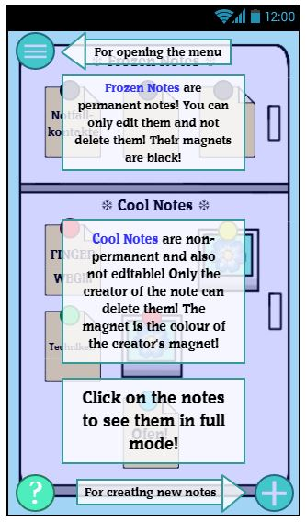
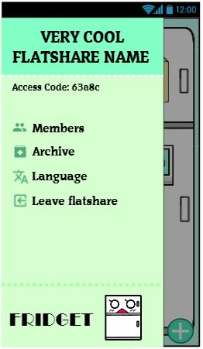
WG-Pinnwand
WG-Pinnwand
Tutorial-Overlay
Menü

Slide 5
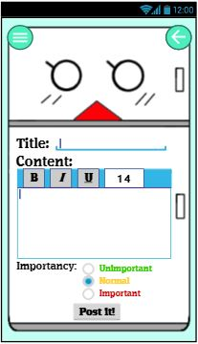
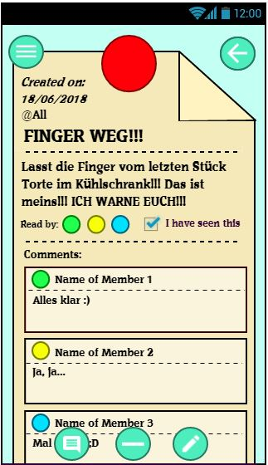
Textnotiz
 | CN | FN
Bearbeitbar | N | J
Löschbar | J | N
Kommentieren | J | N
Lesebestätigung | J | N
Taggen | J | N
Textnotiz erstellen
Text-Notiz Großansicht

Slide 6
Abgrenzungskriterien
Man kann nur Mitglied einer WG sein.
Eine WG kann nicht mehr als 15 Mitglieder haben.
Cool Notes können nicht bearbeitet werden.
Es können nicht mehr als neun Cool Notes pro Pinnwand erstellt werden.
Jedes Mitglied kann nur einen Kommentar pro Note schreiben.

Slide 7
Vielen Dank für Ihre Aufmerksamkeit!

